Slide 1
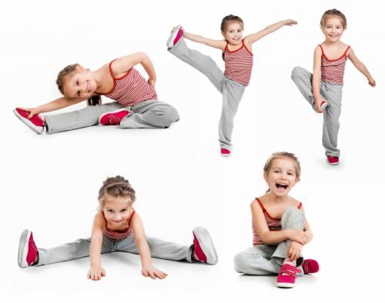
Значение утренней зарядки

Slide 2
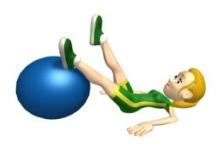

Что такое утренняя гимнастика?
Утренняя гигиеническая гимнастика (зарядка) –комплекс физических упражнений, выполняемых, как правило, утром, с целью разминки мышц и суставов. Обычно, зарядка может выполняться на воздухе, в спортзале или дома. Зарядка состоит из комплекса физических упражнений умеренной нагрузки, охватывающих основную скелетную мускулатуру.

Slide 3

Польза утренней зарядки
Помогает быстрее проснуться;
Улучшает общее самочувствие;
Дает заряд бодрости, помогает наполнить свой день энергией;
Повышает настроение и работоспособность;
Укрепляет здоровье;
Улучшает подвижность суставов;
Активизирует все процессы в организме;
Помогает поддерживать хорошую фигуру;
Продлевает жизнь;

Slide 4
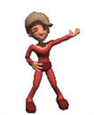
КАК ДОЛЖНА ПРОХОДИТЬ УТРЕННЯЯ ГИМНАСТИКА
Утренняя гимнастика (зарядка) должна проводиться в хорошо проветренной комнате, а если позволяют условия – на свежем воздухе.
Выполнять упражнения следует в легкой, не стесняющей движения одежде. После зарядки рекомендуются водные процедуры – влажное обтирание, обмывание, прием душа, летом – купание.
При выполнении зарядки необходимо следить за самочувствием и правильным дыханием во время упражнения.
Для регулирования нагрузки при занятиях зарядкой важное значение, как вспомогательное средство имеет самоконтроль – наблюдение за физическим состоянием (подсчет пульса, периодическое взвешивание).

Slide 5
ПРИ РАЗРАБОТКЕ КОМПЛЕКСА УТРЕННЕЙ ГИМНАСТИКИ НЕОБХОДИМО УЧИТЫВАТЬ СЛЕДУЮЩИЕ НАИБОЛЕЕ ВАЖНЫЕ ФАКТОРЫ:
Состояние здоровья организма;
Общую физическую подготовленность организма;
Индивидуальные биологические ритмы организма;

Slide 6
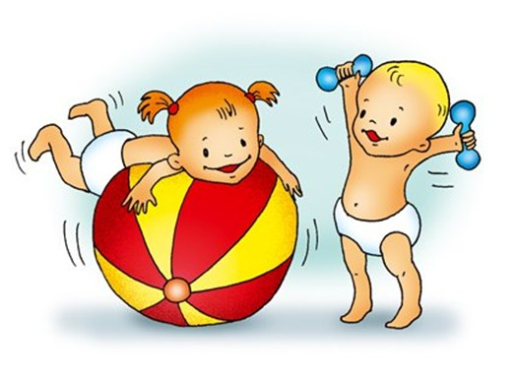
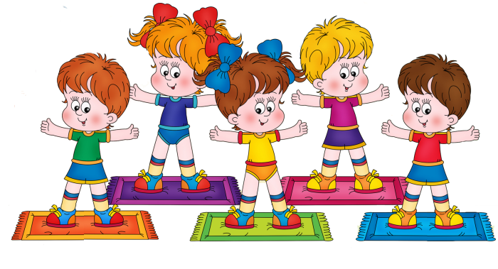
Начинаем подготовку!
Выходи на тренировку!
Чтоб здоровым, сильным быть,
Со спортом вы должны дружить.
Утро начинай с зарядки,
В классе все держи в порядке.
Утром делаешь зарядку?
Научи всех по порядку
Руки, ноги разминать
И здоровье поправлять!

Slide 7

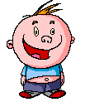
Правила утренней зарядки
Утреннюю гимнастику лучше всего делать на улице или в хорошо проветренном помещении

Slide 8
Самая удобная спортивная одежда для зарядки – трусы и майка или спортивный костюм по сезону при занятиях на свежем воздухе.
ЛЕТОМ
ОСЕНЬЮ
ЗИМОЙ

Slide 9

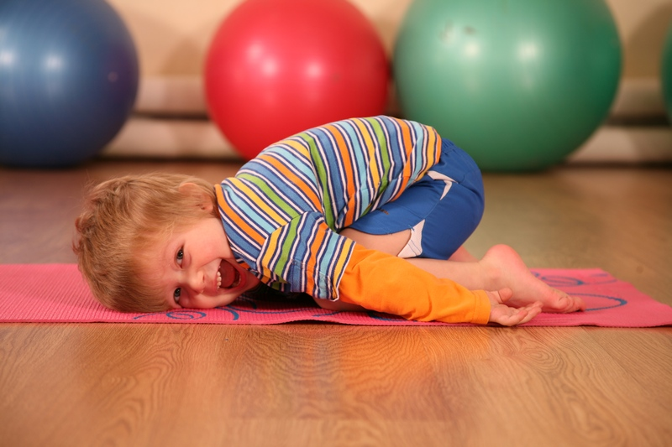
Включай в зарядку 8-9 упражнений и повторяй каждое упражнение 6-10 раз.
Меньшее число повторений не приносит пользы.

Slide 10
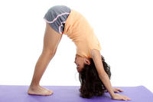
Наклоны делай в правую и левую сторону, выпады и махи левой и правой ногой.

Slide 11
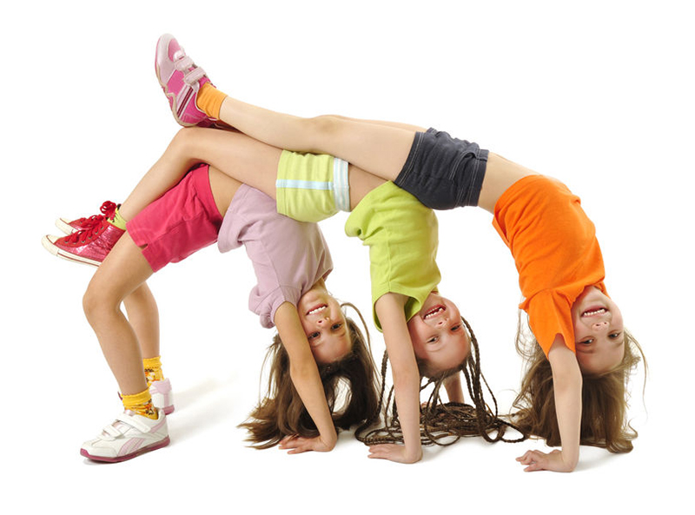
Не забывай о правильном дыхании. Дыши свободно, через нос.

Slide 12

Упражнения выполняй без предметов и с предметами.

Slide 13
Хорошо делать зарядку под бодрую, ритмичную, но негромкую музыку.

Slide 14
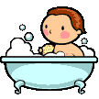
После зарядки полезно принять душ, облиться тёплой водой или обтереться влажным полотенцем, а затем растереться сухим.

Slide 15
Главные показатели здорового организма это осанка и походка, которые формируются с помощью строевых упражнений и вариативной ходьбы. Утренняя гимнастика всегда начинается с недлительной ходьбы разным способом.

Slide 16
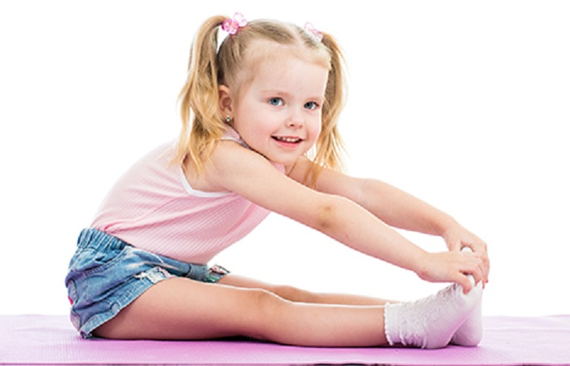
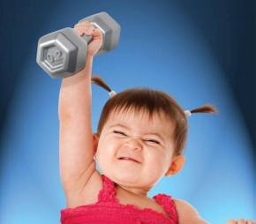
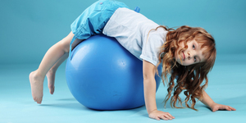
Обязательно помните, что здоровый образ жизни – это не только физическая активность, но и правильное питание, здоровый сон, соблюдение правил гигиены, закаливание и отказ от вредных привычек.

Slide 17


